Slide 1


Slide 2
Md. Moydul Islam
Trainer
Upozilla Ict Training and Resource Centre for Education
Ministry of Education
E-mail: moydul20@gmail.com

Slide 3


Slide 4


Slide 5
উপস্থাপনার উদ্দেশ্যঃ
১। অভ্র কী বোর্ড কি তা জানতে পারা
২। অভ্র কী বোর্ড এর বিভিন্ন লে-আউট চিনতে পারা।
৩। অভ্র কী বোর্ড ব্যবহার করে বাংলা টাইপ করতে পারা।

Slide 6

অভ্র কী বোর্ড কি?

Slide 7
অভ্র ফানেটিক কীবোর্ড হল ইংরেজি থেকে বাংলা লেখার একটি উচ্চারণ ভিত্তিক বর্ণনাত্তর কীবোর্ড।
অভ্র এর সুবিধাঃ
অভ্র কী বোর্ডের প্রধান সুবিধা হল বাংলা লেখা।
এই কীবোর্ড দ্বারা কোন ফিক্সড কীবোর্ড
লে-আঊট মুখস্থ না করেও বাংলা লেখা যায়।
কারন এটি উচ্চারণের উপর ভিত্তি করে কাজ করে।

Slide 8
অভ্র কীবোর্ড দিয়ে লেখা আরম্ভ করার নিয়মঃ
১। কীবোর্ড লে-আউট হিসেবে অভ্র ফনেটিক সিলেক্ট করুন।
২) কীবোর্ড মোড বাংলায় নিয়ে আসুন।
৩) এর পর বাংলা উচ্চারণ ইংরেজি বানানে লিখতে থাকুন।
অভ্র কীবোর্ড লে-আউট মোড পরিবর্তন করার নিয়মঃ
ডেস্কটপের উপরে যেখানে অভ্র কীবোর্ড দেখা যায় সেখানে
English লেখাটিতে ক্লিক করলে কীবোর্ড বাংলা হবে
এবং বাংলা লেখটিতে ক্লিক করলে কীবোর্ড মোড English হবে।

Slide 9
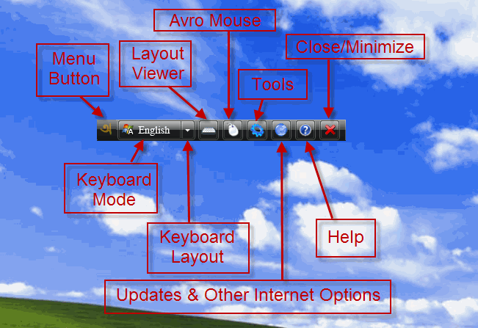

Slide 10
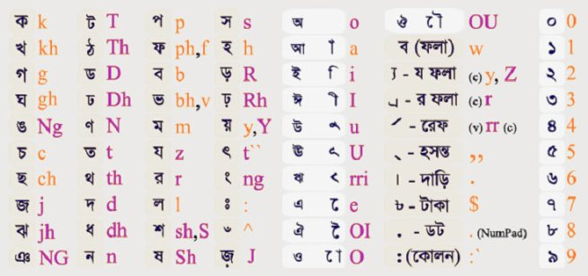
কীবোর্ড লে-আউট পরিচিতিঃ

Slide 11

অভ্র এর সাথে থাকুন নিশ্চিন্তে বাংলা লিখুন

